Slide 1
第13章 语音的压缩编码

Slide 2
内容
一、引言
二、数字语音的波形编码
三、数字语音的参数编码
四、数字语音的混合编码

Slide 3
一、引 言

Slide 4
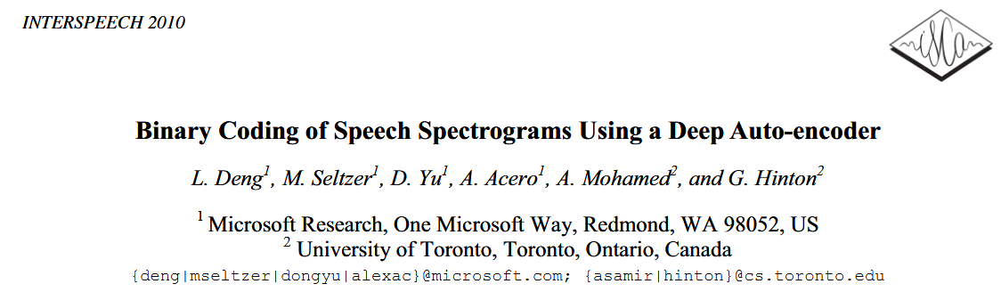
语音压缩编码方法分类
波形编码 (Perception model-based compression)
  优点 : 通用、音频质量较高
  缺点 : 很难获得较大的压缩比
  示例 : PCM, ADPCM, SBC
参数编码,源编码 (Production model-based compression)
  优点: 压缩比较大
  缺点: 信号源必须已知
  示例: LPC
混合编码(Hybrid compression)
  示例 : CELP
利用深度学习自编码器进行压缩

Slide 5
三类语音编码器性能比较
波形编译码器(waveform codecs)
语音质量
优 良 中 差 坏
混合编码
波形编码
参数编译码器(source codecs)
模型编码（源编码）
混合编译码器(hybrid codecs)
码率(kb/s)
1 2 4 8 16 32 64
极低
低
中

Slide 6
数字语音编码标准
标准 方法 比特率 质量 时间 应用
G.711 PCM 64 4.4 1972 PSTN
ANSI 1015 LPC-10 2.4 2.7 1976 保密通信
G.721 ADPCM 32 4.1 1984 PSTN
GSM(欧洲蜂窝通信) RPE-CELP 13 3.6 1991
ANSI 1016 CELP 4.8 3.2 1991
G.728 低延时CD-CELP 16 4.0 1992
IS 54(北美TDMA) VSELP 8 3.5 1992
IS 96(北美CDMA) QCELP 1-8 3.4 1993
日本蜂窝通信 VSELP 6.8 3.3 1993
G.729A CS-ACELP 8 4.2 1995 IP电话
G.723.1(H.323, H.324) ACELP 6.3 3.98 1995 IP电话
半速率GSM(欧洲蜂窝通信) AMR 5-6 3.4 1995
新的低速率ANSI标准 MELP 2.4 3.3 1996

Slide 7
二、数字语音的波形编码

Slide 8
波形编译码器
算法比较简单，容易实现，低延迟，
压缩效率不高，数据速率在16 kbps以上，
声音质量相当好，
通用性好，适用于任意类型的数字声音，
很成熟，有一系列国际标准：
  CCITT G.711 PCM 64kb/s
  CCITT G.721 ADPCM 32Kb/s
  CCITT G.726 ADPCM 48, 32, 24, 16 Kb/s
已广泛应用于电话语音的中继线传输

Slide 9
CCITT G.711 (脉冲编码调制)
Pulse Code Modulation (PCM) of Voice Frequency
编码过程：
码率＝104 kbps
低通滤波
(LPF)
取样
(8kHz)
A/D
(13位)
对数变换
(压缩编码)
Xa(t)
F(n)
X(n)
x(n)
分析：
  方法简单，易实时处理，
  语音质量好，
  压缩效率不高，码率为64kbps。
码率＝ 8位 x 8k＝64 kbps

Slide 10
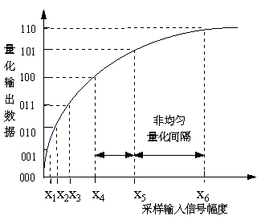
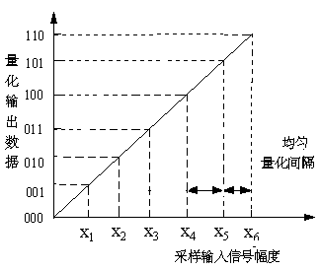



对数变换 F=ln(x)
目的 : 适应听觉的非线性特性；压缩数据。
北美和日本等地区
（ μ律压扩算法）
欧洲和中国大陆
等地区
（ A律压扩算法）
当 0 =< |x| =< 1/A
当 1/A < |x| =< 1

Slide 11
压扩算法的实现
A律 / u律
压缩编码
Xa(t)
取样(8kHz)
A/D(13位)
8位 x 8kHz
x(n)
F(n)
x(n): 线性码(1+12位) F(n): PCM码(1+7位)
0 0 0 0 0 0 0 W X Y Z a 0 0 0 W X Y Z
0 0 0 0 0 0 1 W X Y Z a 0 0 1 W X Y Z
0 0 0 0 0 1 W X Y Z a b 0 1 0 W X Y Z
0 0 0 0 1 W X Y Z a b c 0 1 1 W X Y Z
0 0 0 1 W X Y Z a b c d 1 0 0 W X Y Z
0 0 1 W X Y Z a b c d e 1 0 1 W X Y Z
0 1 W X Y Z a b c d e f 1 1 0 W X Y Z
1 W X Y Z a b c d e f g 1 1 1 W X Y Z

Slide 12
PCM 的应用
应用于数字声音的编辑处理（多媒体计算机）
应用于声音的传输（通信）:
长途电话 (8 KHz x 8 bit x 1),
时分多路复用TDM (time-division multiplexing)
应用于全频带数字声音的表示/存储:
CD-DA（CD唱片），DAT
(44.1 KHz x 16 bit x 2)

Slide 13
ADPCM自适应差分脉冲编码调制
(Adaptive Differential PCM)
原理：
  声音信号具有很强的相关性，可从已知信号来预测未知信号, 即使用前面的样本预测当前的样本，实际样本值与预测值之间的误差往往很小。
  利用自适应的思想改变量化阶的大小，即使用小的量化阶(step-size)去编码小的差值，使用大的量化阶去编码大的差值，
效果：量化位数可以显著减少，从而降低了总的码率。

Slide 14
差分脉冲编码调制 DPCM
差值
实际样本值
_
DPCM
编码输出
量化器 Q
利用样本与样本之间存在的相关性进行编码，即根据前面的样本估算当前样本的大小，然后对预测误差进行量化编码。
预测值
重建信号
线性预测器
+
逆量化器 Q ⁻¹
线性预测公式： X_{n} = A₁*X_{n-1} + A₂*X_{n-2} + ... + A_{m}*X_{n-m}
( m阶线性预测，A₁, A₂, ... , A_{m}可自动修正。)

Slide 15
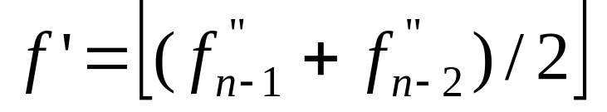
举例
16×n+8
E | 量化结果 | n
－255～－240 －239～－224 : －31～－16 －15～0 1～16 17～32 : 225～240 241～255 | －248 －232 : －24 －8 8 24 : 232 248 | -16 -15 -2 -1 0 1 14 15
130，150，140，200，230
f’ ＝ 130, 130, 142, 144, 167
e ＝ 0, 20, -2, 56, 63
e’ ＝ 0, 24, -8, 56, 56
f’’ ＝ 130, 154, 134, 200, 223

Slide 16
自适应脉冲编码调制(APCM)
样本值
自适应
APCM
编码输出
量化器 Q
量化阶适配器
根据输入样本幅度的大小来改变量化阶大小。
可以是瞬时自适应，即量化阶的大小每隔几个样本就改变，也可以是音节自适应，即量化阶的大小在较长时间周期里发生变化。

Slide 17
CCITT G.721 ADPCM编码器
差值
_
自适应
DPCM
13位自然码的数字语音样本
A
量化器 Q
编码输出
预测值
( 4 位 )
量化阶适配器
重建信号
线性预测器
+
逆量化器 Q ⁻¹
6阶自适应线性预测，
4位的自适应量化器，
输出码率： 8k x 4 = 32 kbps

Slide 18
ADPCM 小结
PCM话音质量 4.5级
ADPCM话音质量 4.34级,码率降低一倍(32 kbps)。
ADPCM应用：
  数字语音通信
  多媒体应用中的语音（解说词）

Slide 19
Sub-band coding (子带编码)
基本原理：
  利用带通滤波器(BPF)把声音信号按频率范围划分成几个组成部分(子频带，子带)
  低频部分能量较集中，量化精度要高，取样频率可稍低。
  高频部分是摩擦音、噪音，量化精度可低些，但取样频率要稍高。
  不同子频带作不同的ADPCM编码处理，然后再复合在一起。

Slide 20
G.722: 64 kbps的声音子带编码
8000, 2bits
辅助数据输入
XH
高频带 ADPCM编码器
传输正交镜象滤波器 (TQMF)
16 kbps
4-8kHz
16kHz,14bits, 数字声音
MUX
8000, 6bits
数据插入部件
64kbps SBC
XL
低频带 ADPCM 编码器
48 kbps
0-4kHz
模式1：声音—64kbps；辅助数据— 0
模式2：声音—56kbps；辅助数据— 8 kbps
模式3：声音—48kbps；辅助数据— 16kbps

Slide 21
二、数字语音的参数编码

Slide 22
参数编码(源编码)的设计思想
分析人的发声器官的结构及语音生成的原理，
建立语音生成的物理(数学)模型，
编码时：从话音波形信号中提取生成该话音的参数；
解码时：根据语音生成模型,使用这些参数合成原始话音。
（编码器）
（解码器）
数字语音
提取语音生成参数
语音参数
使用参数合成语音
重建的语音
语音生成模型
语音生成模型

Slide 23
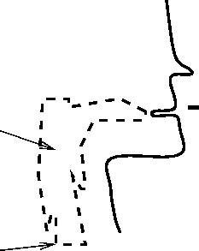
语音生成过程（1）
空气由肺部呼出，经过声带，送入声道，最后从嘴唇呼出，产生声音。
声音信号具有短期相关性(持续时间1 ms左右)
声道是一个谐振腔，说话时，声道形状不断变化，引起谐振频率改变，大约10 ～100 ms改变一次；
声道可以看作为具有共振特性的一个滤波器，由于声道形状变化比较慢，因此该滤波器的转移函数(transfer function)只需要每20ms左右时间修改一次。
语音
声道
声带
空气

Slide 24
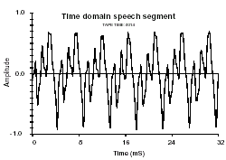
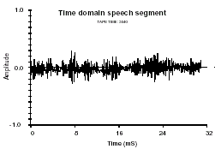
语音生成过程（2）
浊音（时间域）
声道滤波器由肺部空气经过声带而激励，根据激励的模式，语音可分成2类：
  浊音Voiced sounds （声带震动，产生准周期的空气脉冲激励信号，送入声道）
  清音Unvoiced sounds（声带不振动，声门始终处于“开”状态，送入声道的空气激励信号是一种无周期性的噪音信号）
清音（时间域）

Slide 25
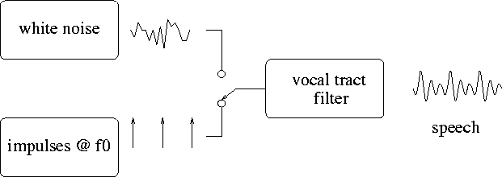
语音生成的声道滤波器模型(1)

Slide 26



语音生成的声道滤波器模型(2)
LPC模型= (a₁, a₂, a₃, a₄, a₅, a₆, a₇, a₈, a₉, a₁₀, G, V/UV, T)
基音周期T
激励信号
声 道 参 数
a₁ a₂ a₃ a₁₀
V(浊音)
...
脉冲序列发生器
增益G
(声带振动)
u(n)
s(n)
H(z)
语音
(声道滤波器)
随机噪声发生器
UV(清音)
(声带不振动)

Slide 27
语音的参数编码（LPC分析）
——从已知的数字语音信号中提取参数
语音是一个近似的短时(10~30ms)平稳随机过程，LPC模型的参数A = (a₁, a₂, a₃, a₄, a₅, a₆, a₇, a₈, a₉, a₁₀, G, V/UV, T)变化比较慢, 大约每20ms变化一次；
假设语音信号的取样频率为8kHz，将每秒钟分成50帧，每帧 20ms(其中有20x8=160个样本) ，每一帧的所有信号近似地满足同一模型，即每一帧语音可以使用同一组参数来表示:
  浊音还是清音（1位）
  浊音的基频T（6位）
  音源的幅度G（5位）
  线性滤波器的参数（10个参数，每个参数6位，共60位）
所以，每秒总码率为：50 x 72 bits = 3600 bps = 3.6kbps

Slide 28
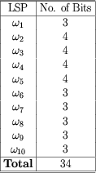
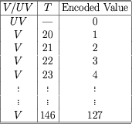
例1 2.4kb/s LPC语音编码器
20ms作为1帧，按帧进行编码
LPC系数的比特分配为：34 bit
增益G ：7 bit
浊音/清音及浊音的基音周期T：7 bit
码率: 48x50＝2.4kb/s

Slide 29
波形编码与参数编码的比较
波形编码 参数编码
1 码率高 码率低
2 音质好 音质差
3 算法简单 算法复杂
4 可处理任何声音信号 仅处理语音信号
参数编码的数据率在2-4 kbps左右，产生的语音虽然可以听懂，但其质量远远低于波形编码。尽管它的音质比较低，但它的保密性能好，因此这种编译码器一直用在军事上.

Slide 30
三、数字语音的混合编码

Slide 31
参数编码的不足
参数编码在降低码率方面有很大突破，但语音质量尚不理想；原因是语音生成模型中的激励信号的处理过于简单：
  不是清音就是浊音；实际上有些是浊音、清音的混合；
  浊音的激励信号是周期性的，实际上是准周期性的；
改进思路：设计更好的激励信号。
基音周期
音源幅度
声 道 参 数
...
脉冲序列发生器
浊音
语音
激励信号
线性滤波器
(声带振动)
清音
随机噪声发生器
(声道模型)
(声带不振动)
音源幅度

Slide 32
混合编码的原理
思路: 使用合成-分析法AbS(Analysis-by-Synthesis)来改进参数编码, 其中声道滤波器模型仍与LPC编码器中的相同，但不使用两个状态(有声/无声)的模型作为滤波器的输入激励信号，而是增加反馈，调节激励信号u(n), 使语音输入信号s(n)与重建的语音信号误差e(n)为最小。
滤 波 器 参 数
原始语音
s(n)
...
激励信号
激励信号的
生成或选择
合成语音
u(n)
线性滤波器
＾
s(n)
e(n)
误差信号按感知加权
误差最小？
编码器通过“合成”许多不同的近似值来“分析”输入话音信号，所以称为“合成-分析编码器”。）

Slide 33
最佳激励信号u(n)的生成方法
激励信号生成的方法：
  多脉冲线性预测编码MPLPC(multiple pulse LPC)
  等间隔脉冲激励RPE (regular-pulse excited)
  码激励线性预测CELP (code excited linear predictive)

Slide 34
多脉冲线性预测编码
－－MPLPC
i=1..k
将原始语音分为20ms长度的帧, 对每一帧计算出LPC的系数；
假设激励信号由k个脉冲组成，每个脉冲的幅度和位置待定；
从第1个脉冲开始，确定其幅度和位置；
若1，···，i-1个脉冲的幅度和位置已经确定，则确定第i个脉冲的幅度与位置；
上述过程重复k次，结束。
决定第i个脉冲的幅度与位置
多脉冲激励发生器
u(n)
重复k次
LPC合成器
合成语音
原始语音
t
1 2 3 4 5 ···· i i+1 ···· k
感知权重

Slide 35
等间隔脉冲激励LPC编码器
—Regular-Pulse Excited LPC
每一帧使用4组激励信号(即每5 ms有1组激励信号), 每一组激励信号使用13个脉冲，间隔时间相同，
编码器每5ms计算一次激励信号的参数（第1个激励脉冲的位置和所有其他脉冲的幅度），目标是使40-120个样本范围的预测误差序列的自相关达到最大：
  第一个激励脉冲的位置(相位2bit+量化因子6bit )
  13个脉冲的幅值(13x3bit)
  长时预测(LTP)系数(2bit), 长时预测延时(7bit)
56 bit / 5ms
每20ms进行一次短时预测，确定LPC的系数（共36比特）
每20ms需4x56+36=260bit, 码率＝0.26x50=13kb/s

Slide 36
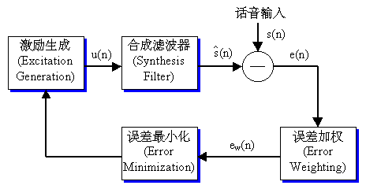
例 GSM (13kbps)语音编码器
(Global System for Mobile communications)
每5ms产生一组由13个脉冲组成的激励信号序列(56bit)
每5ms计算一次，使40-120个样本范围的短时预测误差序列的自相关达到最大
LPC滤波器有8个系数，共36bit，每20 ms 计算一次
每20ms生成4x56+36=260bit, 码率＝0.26x50=13kb/s

Slide 37
码激励线性预测编码器
( CELP，Code Excited LPC )
CELP算法, 1985提出。使用有限数量的激励信号存储在存储器中(称为码本)，以替代多脉冲激励。选用哪一个激励信号由码本的索引项指出，其增益项用来扩展它的功率。
在CELP基础上制定的话音编码标准:
  美国的 ANSI的 4.8 kbps codec
  ITU的“low-delay 16 kbps codec

Slide 38
演 示（1）
"A lathe is a big tool. Grab every dish of sugar."
原始声音（PCM）
ADPCM
CELP
LD-CELP
CS-ACELP
LPC-10

Slide 39
演 示（2）
格式 码率 1 min = Sample
11,025Hz 16bit PCM 176.4kbs 1292k 11k16bitpcm.wav
8000Hz 16bit PCM 128kbs 937.5k 8k16bitpcm.wav
11,025Hz 8bit PCM 88.2kbs 646k 11k8bitpcm.wav
11,025Hz u-Law 88.2kbs 646k 11kulaw.wav
8,000Hz 8bit PCM 64kbs 468.8k 8k8bitpcm.wav
8,000Hz u-Law 64kbs 468.8k 8kulaw.wav
* toll quality telephone
11,025Hz 4bit ADPCM 44.1kbs 323k 11kadpcm.wav
8000Hz 4bit ADPCM 32kbs 234.4k 8kadpcm.wav
11,025Hz GSM6.10 18kbs 131.8k 11kgsm.wav
8,000Hz GSM6.10 13kbs 102.5k 8kgsm.wav
* cell phone quality
8000Hz Lernout & Hauspie SBC 12.0kbs 87.9k 8ksbc12.wav
8,000Hz DSP Group TrueSpeech 9kbs 65.9k 8ktruespeech.wav
8,000Hz Lernout & Hauspie CELP 4.8kbs 35k 8kcelp.wav

